Slide 1
Tema 5.- Diagnóstico de los problemas de conservación: Hábitat

Slide 2
Apartados del tema 5
Estudio del hábitat.
Modelos.
Estructura de los modelos e incertidumbre científica.
Diseño experimental.
Experimentos manipulativos.
Experimentos observacionales.
Estudio de disponibilidad vs. uso.
Análisis multivariante.
Test de hipótesis y validación de modelos.
Aproximaciones teóricas: los índices de adecuación del hábitat.
Pérdida y fragmentación del hábitat.
Patrones en el hábitat fragmentado.
Pérdida de especies.
Efecto de la densidad ecológica.
Efecto de borde.
Importancia de ubicación de los fragmentos.
Efecto de la cobertura regional de hábitat.

Slide 3
1. Estudio del hábitat
El conocer las condiciones propias para la observación de las especies ha sido, probablemente, uno de los primeros elementos de transmisión cultural humana.
Generación tras generación se ha ido transmitiendo este conocimiento de animales y plantas.
Para ello, conocimientos en características del suelo, tipo de vegetación, orografía, condiciones climáticas, calidad del agua, etc. es información valiosa.
¿Qué hacían estas personas al dar esta información?
Describían el hábitat de una especie determinada.

Slide 4
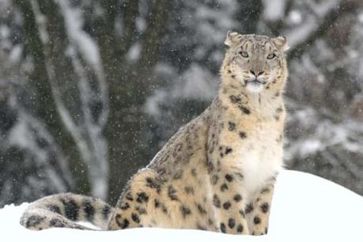
1. Estudio del hábitat
El zoólogo George Schaller y su cronista Peter Matthiessen buscaban a los esquivos leopardos de las nieves (Uncia uncia) en la Tierra de Dolpo a través de sus presas, los corderos azules del Himalaya (Pseudois nayaur).
En 1971 Eugen Odum define el hábitat de las especies como «el lugar donde uno iría a buscarlas».

Slide 5
1. Estudio del hábitat
Isoetaceae
Terrestres
(con filopodios)
Isoetes histrix (el más frecuente, sin grado de amenaza)
Isoetes durieui (vulnerable)
Anfibios
(sin filopodios)
Isoetes setaceum (vulnerable)
Isoetes velatum subsp. velatum (datos deficientes)
En suelos de carácter ácido, con cierta humedad edáfica o zonas encharcadas.

Slide 6
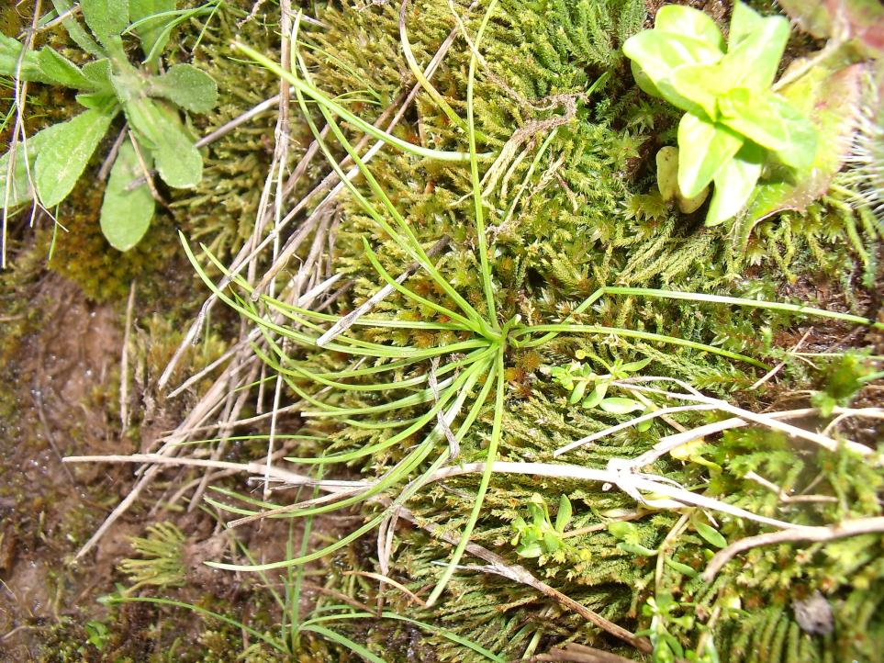
Isoetes histrix

Slide 7
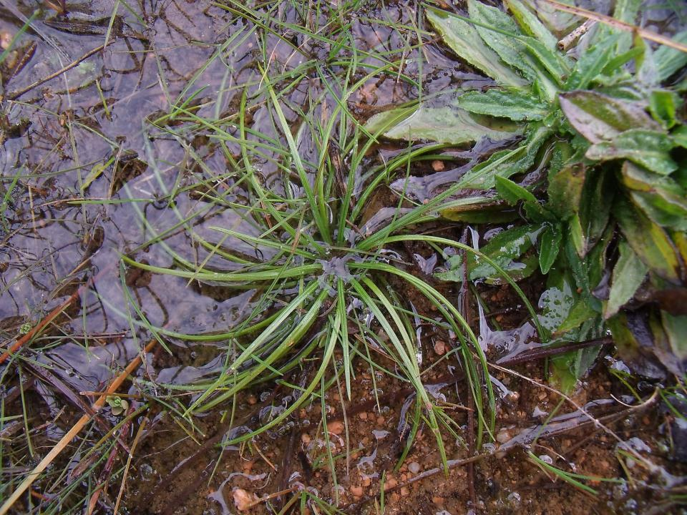
Isoetes histrix

Slide 8
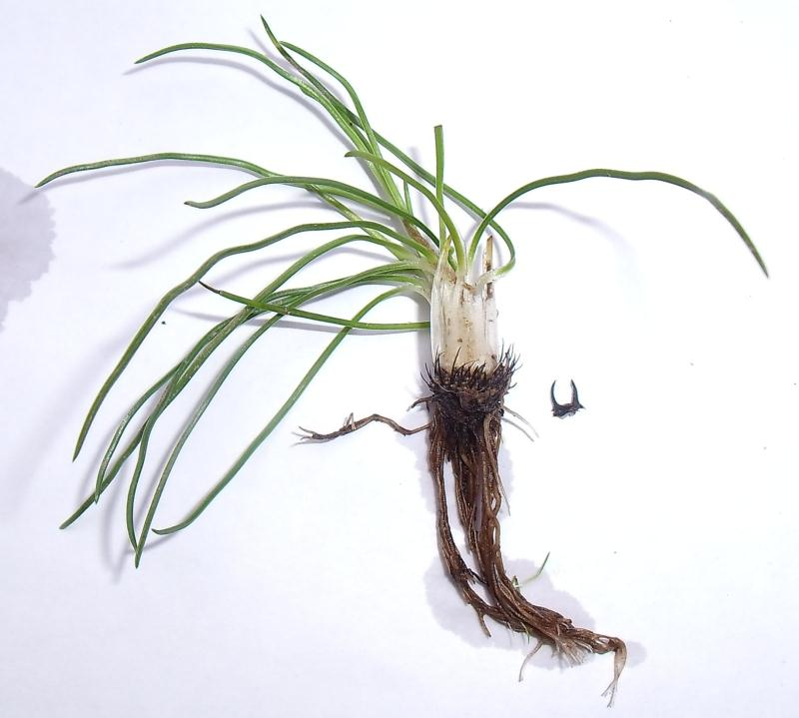
Isoetes histrix

Slide 9
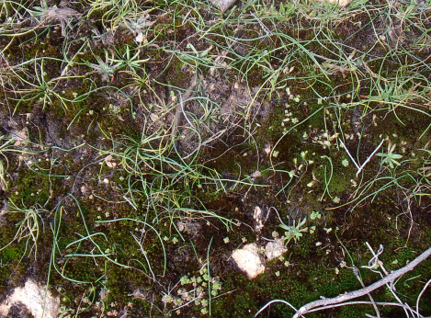
Isoetes histrix

Slide 10
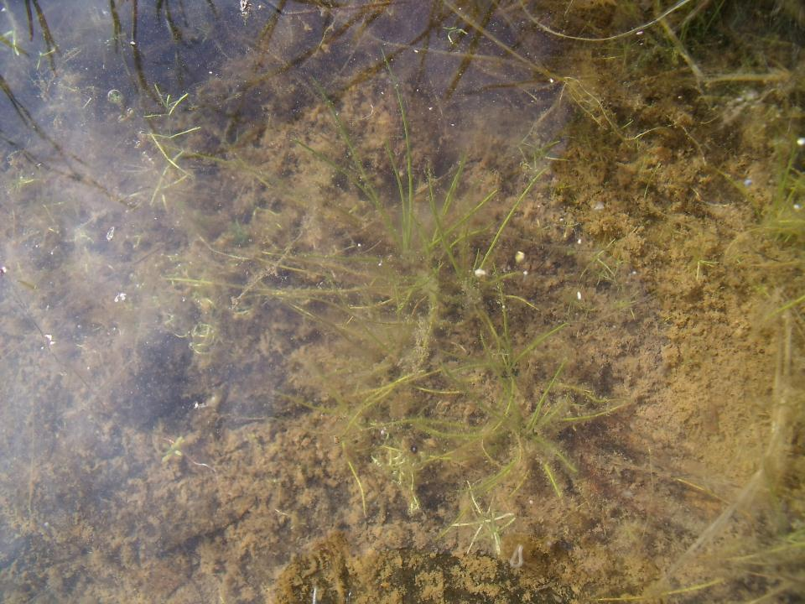
Isoetes velatum subsp. velatum

Slide 11
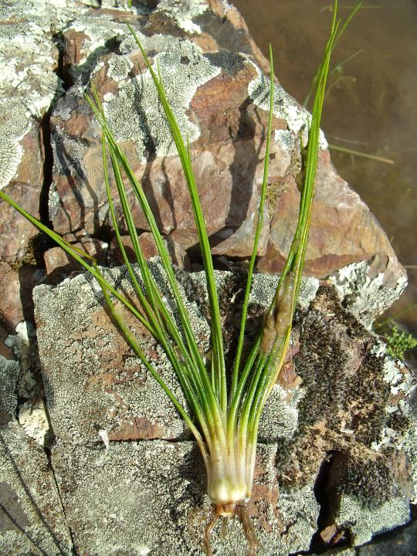
Isoetes velatum
subsp. velatum

Slide 12
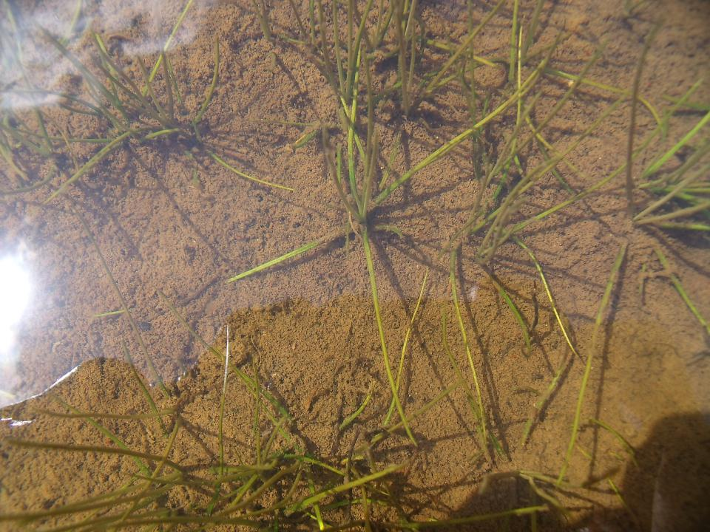
Isoetes setaceum

Slide 13
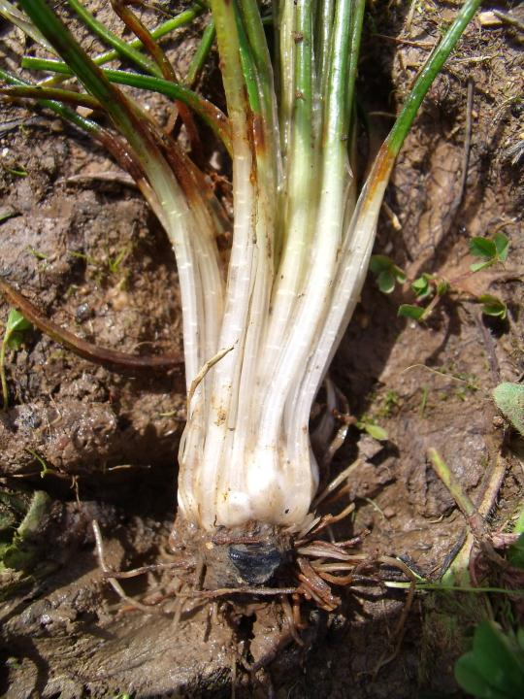
Isoetes
setaceum

Slide 14
1. Estudio del hábitat
Definición de hábitat (RAE): Lugar de condiciones apropiadas para que viva un organismo, especie o comunidad animal o vegetal.
Un buen conocimiento del hábitat es esencial para cualquier estrategia in situ con fines conservacionistas.
Solo así se puede identificar primero y tratar de corregir después los procesos que afectan negativamente a las poblaciones.
El estudio del hábitat suele iniciarse desde aproximaciones puramente descriptivas.
Busca conocer los patrones de distribución de las especies a lo largo de ciertos gradientes ambientales.

Slide 15
1. Estudio del hábitat
Por ello, el estudio del hábitat refleja la existencia de zonas más o menos adecuadas para una población o especie.
El estudio del hábitat en sí, no sirve para comprender lo que ocurre.
De este modo, la descripción de los patrones de distribución de las especies nos llevará a investigar los procesos que los generan ¿Cómo?
Analizando la respuesta de la población a ciertos rasgos ambientales.
Analizando la reacción a perturbaciones originadas por el hombre.

Slide 16
2. Modelos
La aplicación del método científico al estudio del hábitat de las especies implica la elaboración de modelos.
Estos pueden definirse como «la representación de una parte del mundo real».
Los modelos de nicho ecológico estudian las especies a partir de muchas variables que influyen sobre ellas.
Existen dos tipos de variables:
Climáticas
Variables independientes o explicativas
Topográficas
Edafológicas
Bióticas
Abundancia de individuos
Variables dependientes
Condición corporal
Reclutamiento (éxito reproductivo), etc.

Slide 17
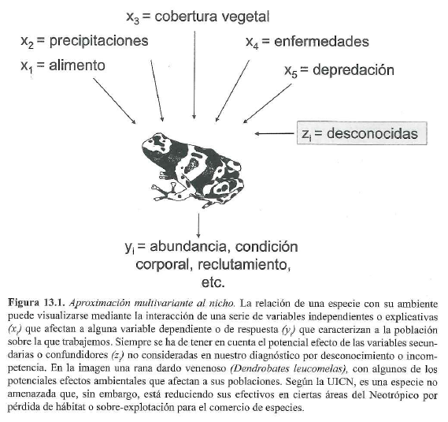
2. Modelos

Slide 18
4. Diseño experimental
El diseño experimental trata de poder corroborar los planteamientos que el científico o investigador presume.
Para ello, se utilizan las variables independientes con el fin de comprobar su efecto sobre las dependientes.
Para diseñar un experimento hace falta la selección de una serie de unidades de muestreo:
Regiones de un continente
En función del área
de estudio, las unidades
de muestreo pueden ser
Parcelas de una región
Individuos de una parcela…

Slide 19
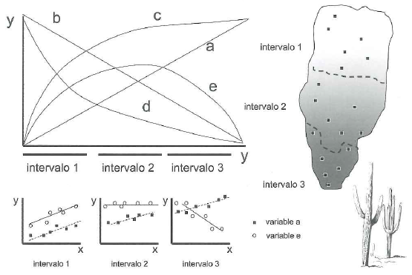
4. Diseño experimental
Las unidades de muestreo deben cumplir cuatro condiciones básicas:
1. Que las variables independientes no se comporten como constantes, sino que tengan variabilidad.
2. Que el rango de variación de las variables independientes sea representativo del ambiente donde vive la especie objeto de estudio. (Las especies pueden atender de forma desigual a las variables según lugares o momentos).

Slide 20
4. Diseño experimental
3. Que la selección de las unidades de muestreo evite la acción sistemática de las variables confundidoras. (Difícil de controlar, pero se puede intentar seleccionando al azar la ubicación de las unidades de muestreo).
4. Evitar la pseudorréplica, es decir, evitar el uso de variables independientes relacionadas entre ellas.
Experimentos manipulativos
Existen dos tipos de
diseños experimentales
Experimentos observacionales

Slide 21
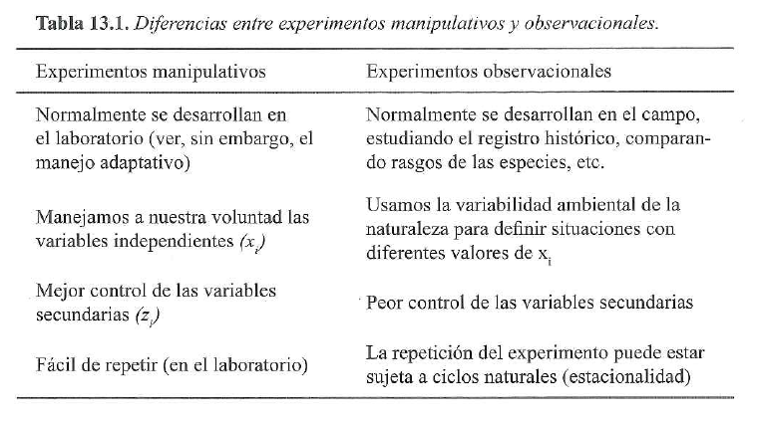
4. Diseño experimental

Slide 22
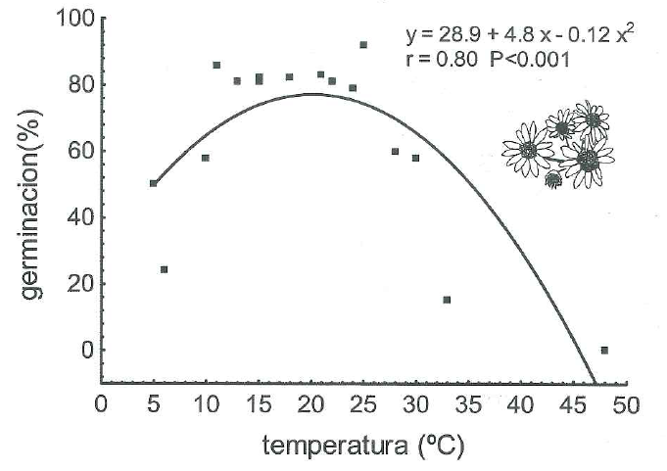
5. Experimentos manipulativos
Experimentos generalmente de laboratorio donde se puede modificar una de las variables independientes para ver como responde la variable dependiente.
Ej.: Variación en el peso de ratones en función de la comida.
Ej.: Germinación de semillas en función de la temperatura.
Senecio jacobaea (16 placas de Petri con semillas cubiertas de arena húmeda)
Las semillas germina-ban mal en condi-ciones térmicas extre-mas.

Slide 23
5. Experimentos manipulativos
También existen situaciones donde se pueden desarrollar experimentos manipulativos en campo.
Ej.: Recolección de los frutos de la palma (Euterpe oleracea) por campesinos brasileños para evaluar su efecto sobre las aves frugívoras.
Controlaron la presencia de distintas aves en parcelas con distintos grados de recolección de fruto.
Observaron como unas especies eran insensibles a una mayor o menor cantidad de frutos y otras sí eran sensibles o incluso podrían llegar a desaparecer en las parcelas más explotadas.

Slide 24
6. Experimentos observacionales
Sirven para modelizar las relaciones entre las variables dependientes (ej.: presencia o ausencia de una especie) y las variables independientes (ej.: temperatura, precipitación, pH, etc.).
Se basan en el uso de la heterogeneidad ambiental del territorio para definir gradientes en los que las variables independientes se manifiesten con distinta intensidad.
Hay dos grupos básicos en el estudio de las especies:
Disponibilidad vs. uso
Análisis multivariante

Slide 25
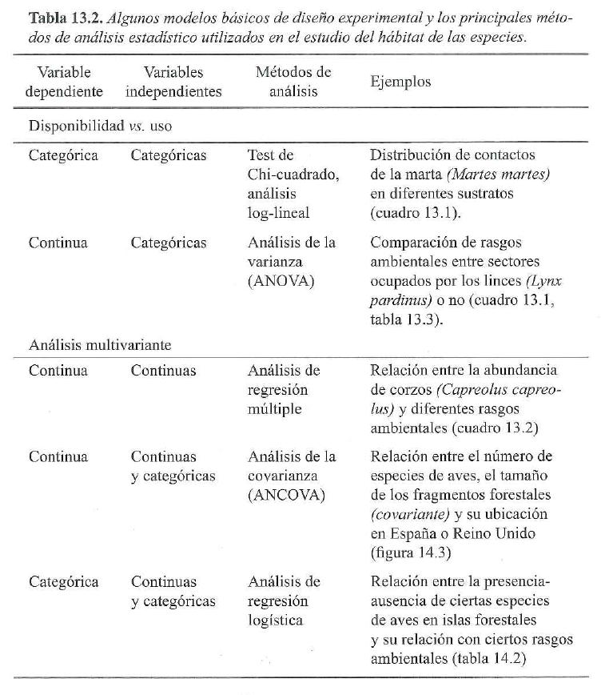
Las variables categóricas o cualitativas pueden tomar como valores cualidades o categorías. Ej.:
Sexo: H/M
Salud: Buena/Regular/Mala
Presencia/ausencia
Las variables continuas o cuantitativas toman valores numéricos dentro de un intervalo. Se suelen corresponder con las variables independientes. Ej.:
Temperatura
Precipitación
Evapotranspiración, etc.

Slide 26
8. Análisis multivariante
Sirve para la elaboración de modelos para investigar los cambios producidos en una población por el efecto conjunto de diferentes variables ambientales.
Una variante es la regresión logística, en la que se relaciona la presencia/ausencia de una especie (valor 0/1) con una serie de variables continuas o categóricas.
Para llevarla a cabo hace falta:
Sistemas de Información Geográfica (SIG)
Datos de las variables independientes y dependiente
Software para modelizar
Finalmente, se obtienen mapas de idoneidad de la especie.

Slide 27
11. Pérdida y fragmentación del hábitat
La calidad del hábitat de las especies no se distribuye de forma continua, sino que varía con el clima, el sustrato o la comunidad de organismos con la que interactúan.
Por ello, las especies suelen distribuirse de manera irregular y discontinua.
Se puede decir que existen dos tipos de perturbaciones que fomentan la pérdida y fragmentación del hábitat:
Perturbaciones naturales: corrimientos de tierra, actividad volcánica, huracanes, incendios, etc.
Perturbaciones artificiales promovidas por el ser humano: cultivos y pastizales, plantaciones, terrenos urbanizados, embalses, vías de comunicación, etc. Es una de las amenazas más frecuentes y ubicuas para la conservación de la biodiversidad.

Slide 28
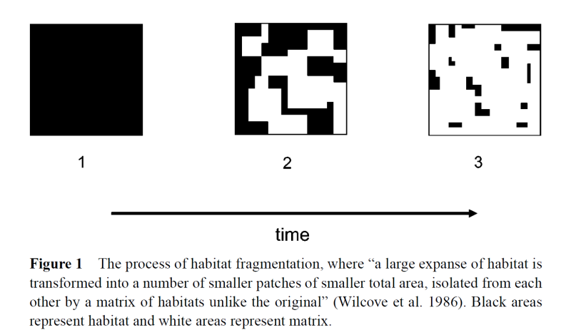
11. Pérdida y fragmentación del hábitat
Fahrig L. Annu. Rev. Ecol. Evol. Syst. 2003. 34:487–515

Slide 29
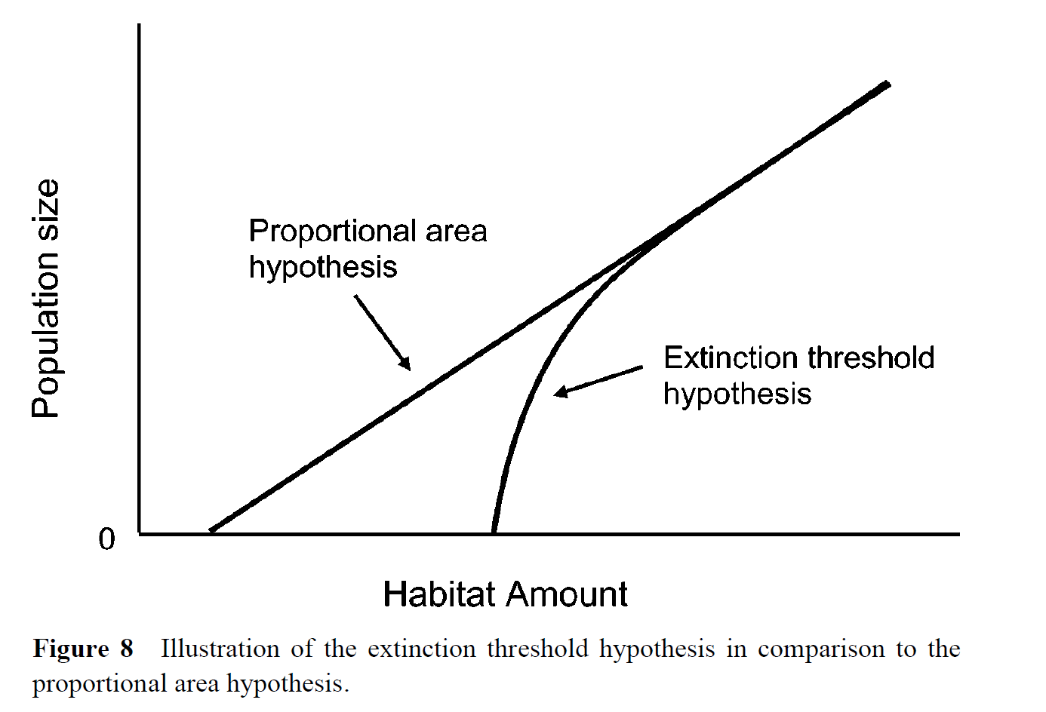
11. Pérdida y fragmentación del hábitat
La fragmentación supone una reducción del hábitat y aumento del efecto borde. La cantidad de hábitat no es proporcional al tamaño de la población. Cuando el hábitat se reduce aumenta el efecto borde y la cantidad de individuos que puede mantener se reduce exponencialmente (no proporcionalmente como cabría esperar).
Fahrig L. Annu. Rev. Ecol. Evol. Syst. 2003. 34:487–515

Slide 30
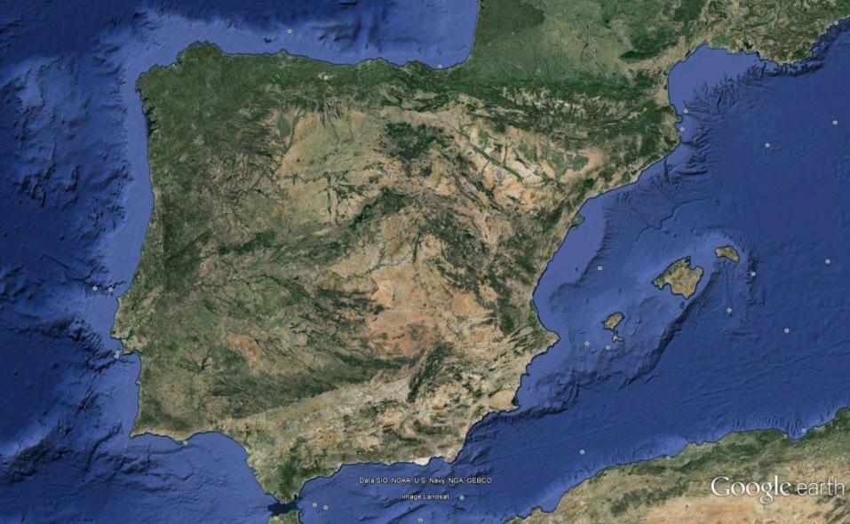
11. Pérdida y fragmentación del hábitat
Deforestación antigua (mesetas)
Deforestación antigua (mesetas)
Deforestación antigua (vegas Guadalquivir y Ebro)
Deforestación antigua (vegas Guadalquivir y Ebro)

Slide 31
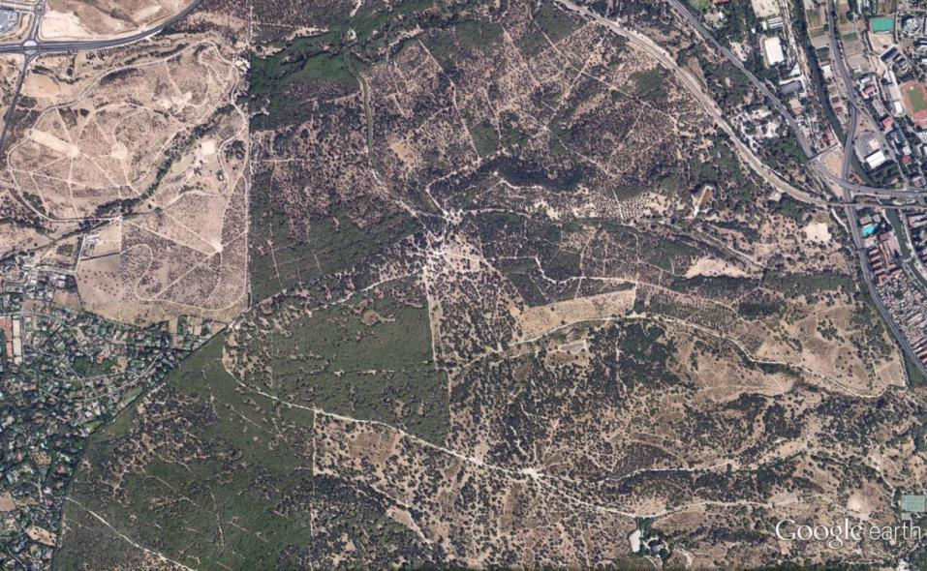
11. Pérdida y fragmentación del hábitat
Pérdida de hábitat
(cultivos o zonas deforestadas abandonadas)
Pérdida de hábitat
(tejido urbano, carreteras, …..)
Transformación de hábitat
(Pinos, plantación forestal) ¡INTRODUCCION!
¿Pérdida de habitat o transformación?
(barrios residenciales, ciudades satélite, etc…)
Ratas, ratones, cucarachas, etc. se potencian en estas zonas.
Degradación de hábitat
(bosque original de encinas convertido en dehesas)

Slide 32
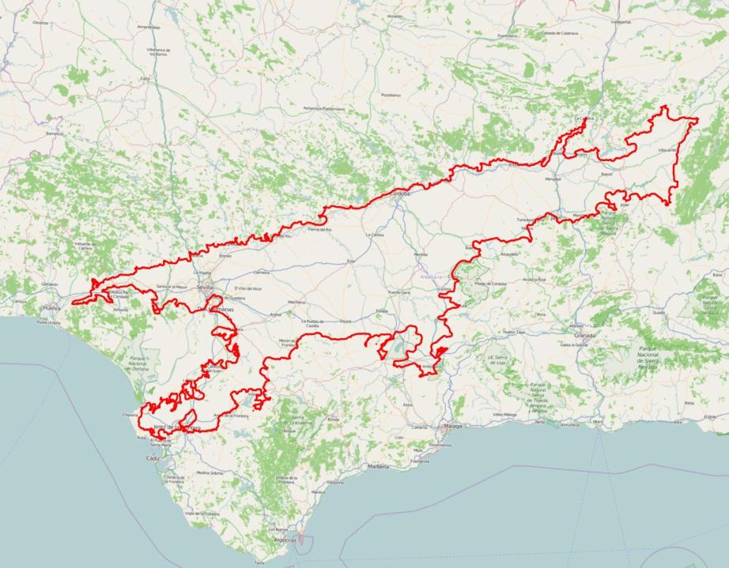
Proyecto de Investigación: Conectividad de las Quercíneas arboreas in la Vega del Guadalquivir: un análisis retrospectivo.
Vega del Guadalquivir
(deforestación antigua)

Slide 33
12. Patrones en el hábitat fragmentado
Observando la evolución temporal de un hábitat en retroceso, se identifican o detectan cuatro patrones:
1. Disminución de la superficie de hábitat.
2. Disminución del tamaño medio de los fragmentos
supervivientes.
Por debajo de un determinado umbral, la especie en cuestión será incapaz de mantener sus poblaciones.
3. Aumento de la distancia entre los fragmentos.
En consecuencia, aumento de la dificultad de intercambiar individuos entre fragmentos.
4. Aumento de la relación perímetro/superficie (debido al patrón
nº 2).
Aumento del efecto borde (interferencias entre los hábitat vecinos).

Slide 34
12. Patrones en el hábitat fragmentado

Slide 35
12. Patrones en el hábitat fragmentado
Bosques Isla | Número de Polígonos | Área (ha) | Área media (ha) | Perímetro (m) | Perímetro medio (m) | Perímetro medio/Área media
1956 | 1.160 | 27.297 | 24 | 2.681.335 | 2.311 | 96,29
Actual | 1.039 | 11.794 | 11 | 1.928.675 | 1.856 | 168,72
Cambio (%) | 10 | 57 | 52 | 28 | 20 | 75
Se ha perdido un 60% de los bosques isla del Valle del Guadalquivir desde 1956. Los rodales aún presentes han perdido más de un 50% de área y el perímetro se ha reducido un 20%. Por lo tanto, la fragmentación y efecto borde han aumentado.

Slide 36
15. Efecto de borde
La disminución del tamaño de los fragmentos tiende a aumentar la relación perímetro/superficie.
Se incrementa así un ecotono (zonas de transición entre hábitats naturales y zonas alteradas) que puede ser perjudicial para las especies que viven en su hábitat.
Se pueden dar dos tipos de procesos que afecten a la supervivencia de las especies que viven en dichos fragmentos.
Procesos físicos
Procesos biológicos

Slide 37
15. Efecto de borde
Procesos físicos: Alteración de las condiciones microclimáticas. Los bosques tienen un microclima distinto al de las zonas deforestadas, ya que los primeros retienen la humedad, proyectan sombra, atenúan el viento y las oscilaciones térmicas…
Así, en el ecotono se degradan las condiciones ambientales y el efecto de borde puede penetrar de media unos 150 m y llegar en casos extremos a varios kilómetros.
En fragmentos pequeños el efecto de borde puede afectarlos de manera drástica y total.
Procesos biológicos: La reducción de los fragmentos favorece la entrada de otras especies de los ambientes circundantes.
Aumento de los depredadores generalistas en el ecotono.
Además, pueden darse cambios en las estrategias vitales de ciertos organismos.

Slide 38
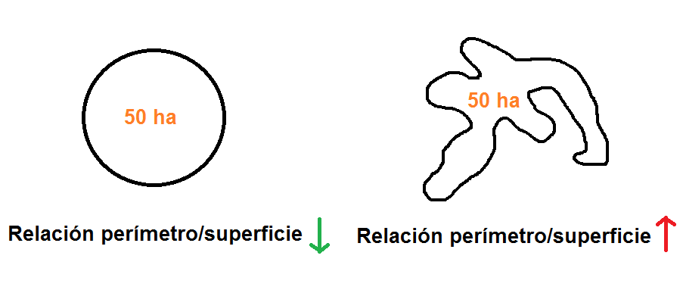
15. Efecto de borde
¿Qué forma en un fragmento sería la más adecuada para mitigar el efecto de borde?

